Slide 1

Giáo dục công dân 9
Bài 2. Khoan dung
(Phần 1)

Slide 2


Ấn để đến trang sách

Slide 3


Khoan dung là một truyền thống tốt đẹp của dân tộc Việt Nam. Truyền thống đó được đúc kết trong các câu ca dao, tục ngữ, thành ngữ của cha ông ta.
Em hãy tìm và chia sẻ ý nghĩa của một số câu ca dao, tục ngữ, thành ngữ về khoan dung mà em biết.

Slide 4
Một số câu ca dao tục ngữ về lòng khoan dung
Đánh kẻ chạy đi, không ai đánh người chạy lại.
Thương nhau chín bỏ làm mười.
Mình vì mọi người,
mọi người vì mình.
Hoa thơm ai dễ bỏ rơi,
Người khôn ai nỡ nặng lời với ai.

Slide 5

Ấn để đến trang sách

Slide 6

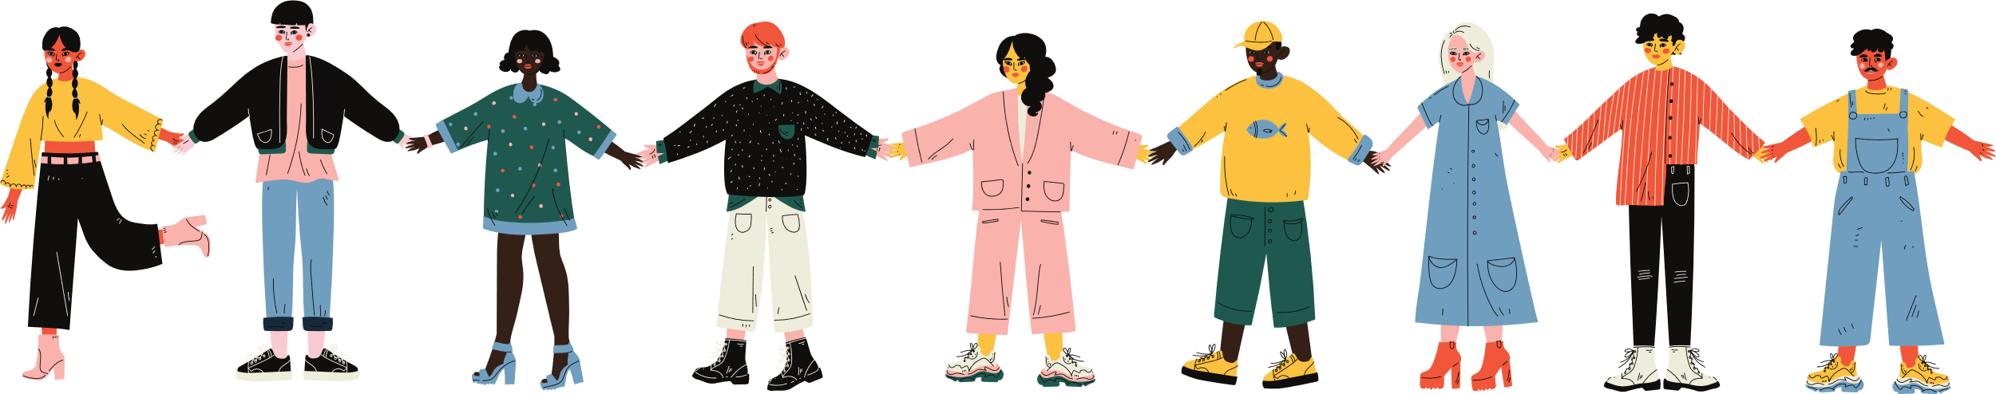
01
KHÁI NIỆM, BIỂU HIỆN VÀ
GIÁ TRỊ CỦA KHOAN DUNG

Slide 7

Nhóm 1, 2: Đọc thông tin 1 và trả lời câu hỏi: Em hãy nêu việc làm của nhân dân ta trong thông tin 1 và cho biết ý nghĩa của việc làm đó.
LÀM VIỆC NHÓM
Nhóm 3, 4: Đọc thông tin 2 và trả lời câu hỏi: Em hãy nêu việc làm của nhân dân ta trong thông tin 2 và cho biết ý nghĩa của việc làm đó.

Slide 8
Thông tin 1
“Bình Ngô đại cáo” của Nguyễn Trãi là một áng thiên cổ hùng văn không chỉ cho thấy một trang sử hào hùng của dân tộc mà còn mang đến cảm nhận sâu sắc về truyền thống khoan dung của cha ông ta:
“Quân giặc các thành khốn đốn, cởi giáp ra hàng.
Tướng giặc bị cầm tù, như hổ đói vẫy đuôi xin cứu mạng;
Thần vũ chẳng giết hại, thể lòng trời ta mở đường hiếu sinh.
Mã Kì, Phương Chính cấp cho năm trăm chiếc thuyền, ra đến biển mà vẫn hồn bay phách lạc;
Vương Thông, Mã Anh phát cho vài nghìn cỗ ngựa, về đến nước mà vẫn tim đập chân run.
Họ đã tham sống sợ chết, mà hoà hiếu thực lòng;
Ta lấy toàn quân là hơn, để nhân dân nghỉ sức”.
(Theo Bùi Văn Nguyên (Chủ biên) (2000), Tổng tập văn học Việt Nam, Tập 4, NXB Khoa học xã hội, Hà Nội, trang 64)

Slide 9

Việc làm:
Nguyễn Trãi đã vạch ra nhiều tội ác của giặc Minh đối với nhân dân ta.
Lê Lợi có những hành động nhân đạo, như: cấp cho thuyền và ngựa, xe cho quân Minh rút về nước.
Thông tin 1
Ý nghĩa:
Thể hiện lòng khoan dung, nhân đạo của nhân dân ta.
Góp phần giúp “dập tắt muôn đời chiến tranh”, “mở ra muôn thuở thái bình”, đỡ hao tổn thêm xương máu của nhân dân hai nước.

Slide 10
Thông tin 2
Trong “Tuyên ngôn Độc lập” của nước Việt Nam Dân chủ Cộng hoà, Chủ tịch Hồ Chí Minh đã chỉ rõ: “Trước ngày 9 tháng 3, biết bao lần Việt Minh đã kêu gọi người Pháp liên minh để chống Nhật. Bọn thực dân Pháp đã không đáp ứng, lại thẳng tay khủng bố Việt Minh hơn nữa. Thậm chí đến khi thua chạy, chúng còn nhẫn tâm giết nốt số đông tù chính trị ở Yên Bái và Cao Bằng.
Tuy vậy, đối với người Pháp, đồng bào ta vẫn giữ một thái độ khoan hồng và nhân đạo. Sau cuộc biến động ngày 9 tháng 3, Việt Minh đã giúp cho nhiều người Pháp chạy qua biên thuỳ, lại cứu cho nhiều người Pháp ra khỏi nhà giam Nhật và bảo vệ tính mạng và tài sản cho họ”.
(Theo Hồ Chí Minh toàn tập, Tập 4 (2000), NXB Chính trị quốc gia, Hà Nội, trang 10-11)

Slide 11
Việc làm:
Nhân dân Việt Nam vẫn giữ một thái độ khoan hồng và nhân đạo với người Pháp.
Khi Nhật đảo chính Pháp (9/3/1945), nhân dân Việt Nam đã giúp cho nhiều người Pháp chạy qua biên thuỳ, cứu nhiều người Pháp ra khỏi nhà giam Nhật và bảo vệ tính mạng và tài sản cho họ.
Thông tin 2
Ý nghĩa: Thể hiện lòng khoan dung, nhân văn, nhân đạo của nhân dân Việt Nam.

Slide 12



Trò chơi Ai nhanh hơn
5 phút
Tìm câu tục ngữ, thành ngữ thể hiện lòng khoan dung và không thể hiện lòng khoan dung.

Slide 13

Câu tục ngữ, thành ngữ thể hiện lòng khoan dung
Chấp nhận bỏ qua, châm chước cho những lỗi lầm của người khác, không cần tính toán chi li, rõ ràng.
Chín bỏ làm mười
Nên tha thứ, bỏ qua lỗi lầm của những người biết hối lỗi, nhận ra lỗi lầm của mình.
Đánh kẻ chạy đi, không ai đánh người chạy lại

Slide 14
Câu tục ngữ, thành ngữ không thể hiện lòng khoan dung:
Ân đền oán trả
Ăn miếng trả miếng
Tinh thần còn mong muốn sự trả thù, so đo, tính toán và hẹp hòi.
là biểu hiện của sự hung hăng, tính toán và hẹp hòi.

Slide 15
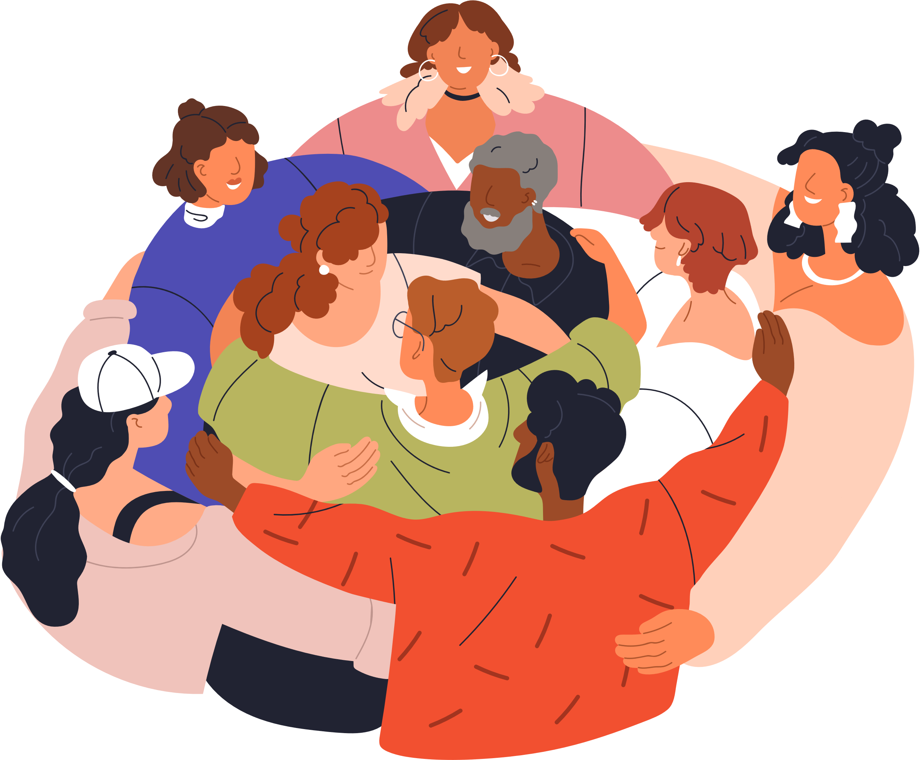

Em hãy xác định các biểu hiện của khoan dung và cho biết thế nào là khoan dung.
Thảo luận nhóm

Slide 16
KHÁI NIỆM
Khoan dung là rộng lòng tha thứ.
BIỂU HIỆN
Tha thứ cho chính mình
Tha thứ cho người khác khi họ biết hối hận và sửa chữa lỗi lầm
Không cố chấp, hẹp hòi, định kiến.

Slide 17
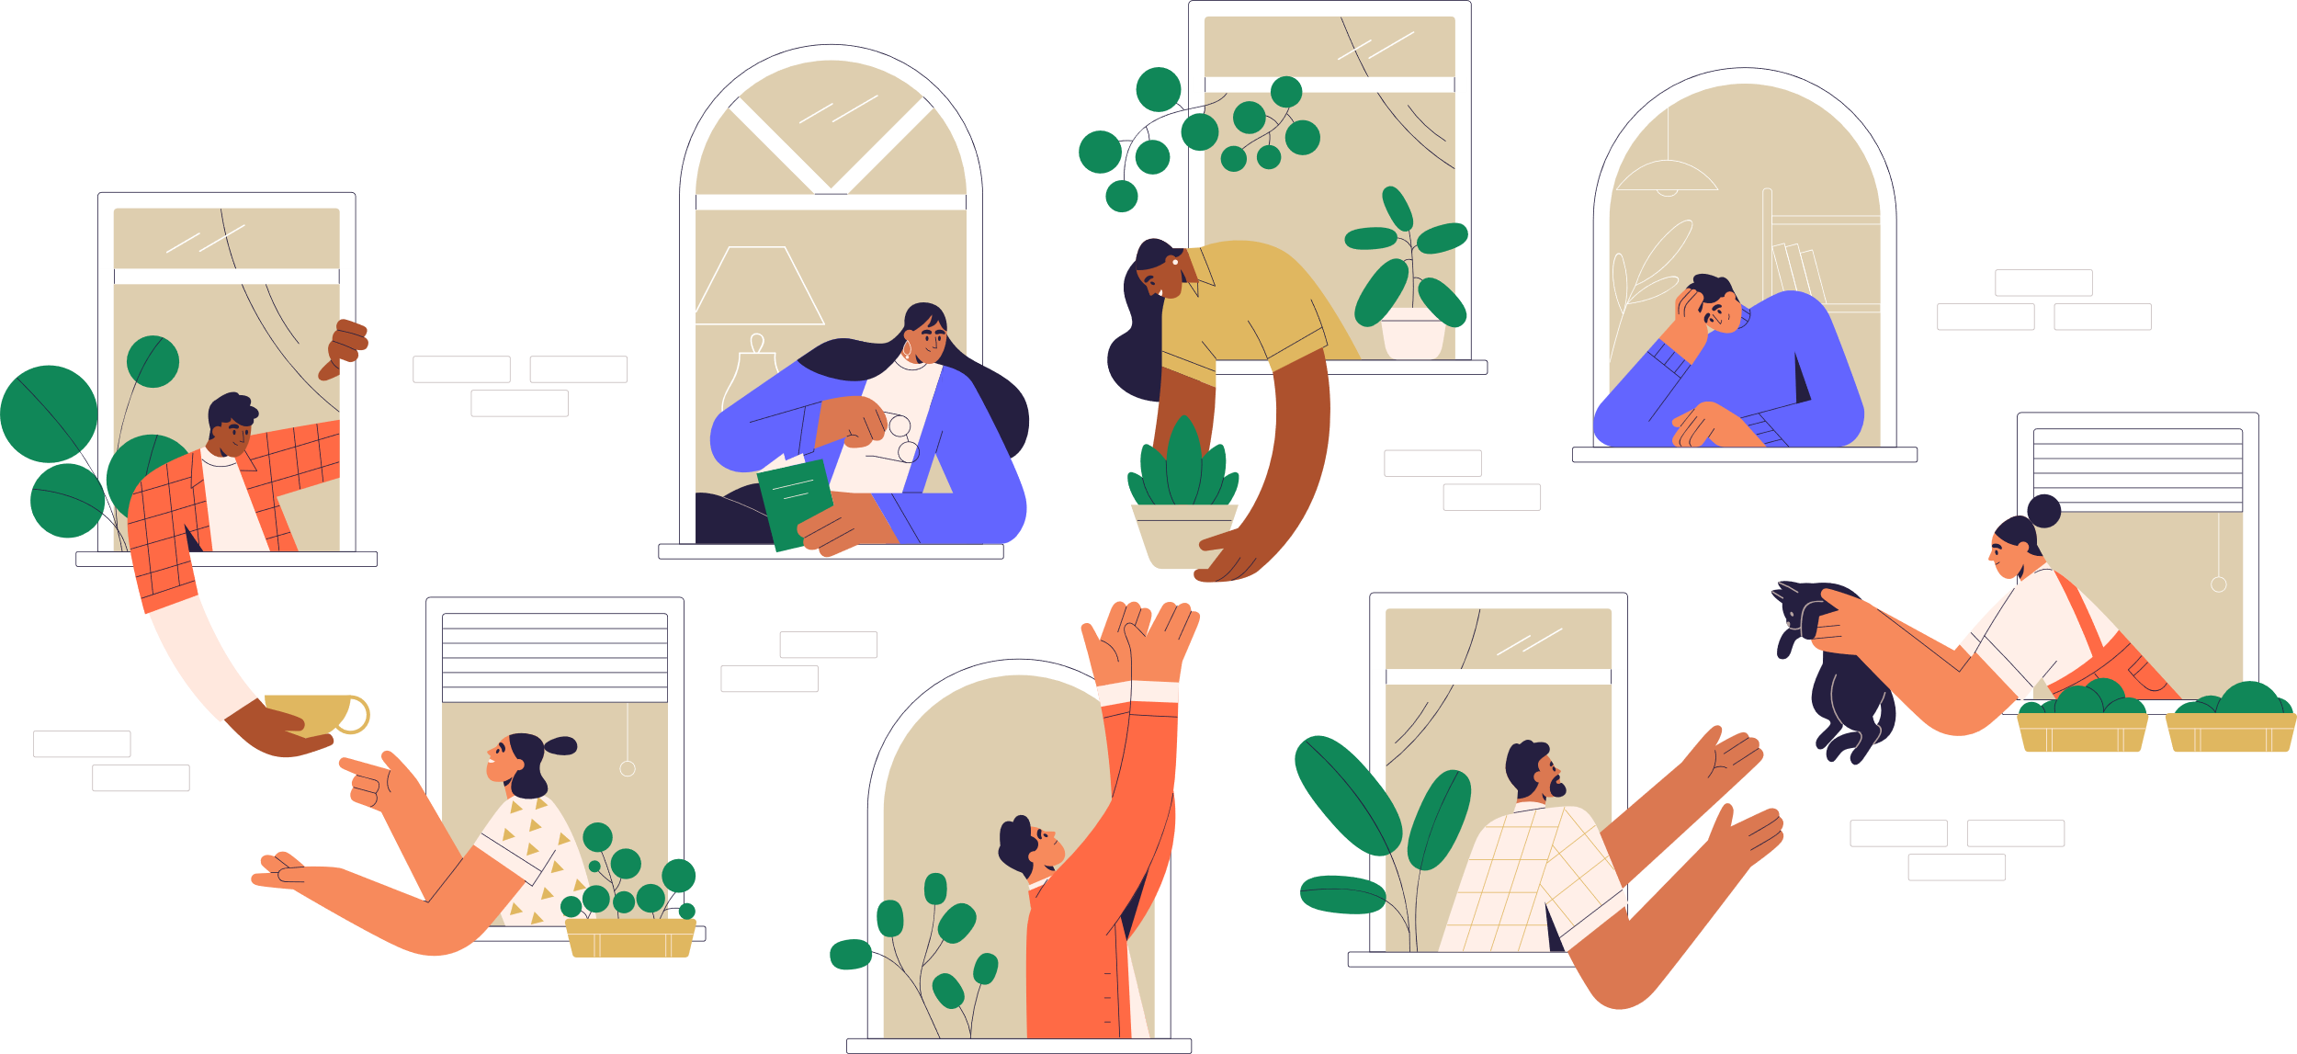
Ý NGHĨA
Người mắc lỗi: có động lực khắc phục khuyết điểm, phát huy ưu điểm để sống tích cực hơn.
Người có lòng khoan dung: luôn được mọi người yêu mến, tin cậy và có nhiều bạn tốt.
Mối quan hệ giữa người với người sẽ trở nên lành mạnh, tốt đẹp hơn.

Slide 18

Ấn để đến trang sách

Slide 19


Nhiệm vụ 1
Bày tỏ quan điểm
Quan điểm | Đồng tình | Không đồng tình | Giải thích
A. Khoan dung là tha thứ cho mọi lỗi lầm của người khác.
B. Khoan dung không chỉ là tha thứ cho người khác mà còn là tha thứ cho chính mình.
Vì có những lỗi lầm nặng liên quan đến pháp luật và làm tổn hại tới tính mạng, tài chính quốc gia.
Vì đây là biểu hiện của khoan dung: Tha thứ cho người khác và cũng là tha thứ cho chính mình.

Slide 20
Quan điểm | Đồng tình | Không đồng tình | Giải thích
C. Không bao giờ phê bình người khác là biểu hiện của khoan dung
D. Khoan dung là tha thứ cho người khác ngay cả khi họ không biết hối hận.
E. Đối lập với khoan dung là hẹp hòi, ích kỉ.
Vì trước những lỗi sai, thiếu sót của người khác, chúng ta nên phê bình, góp ý với tinh thần xây dựng.
Vì chúng ta chỉ nên khoan dung, tha thứ cho người khác, khi họ nhận thức được sai lầm của bản thân và có thái độ, hành động sửa chữa những sai lầm, thiếu sót đó.
Vì đây là biểu hiện đối lập của lòng khoan dung. Khoan dung là rộng lòng tha thứ còn đối lập là hẹp hòi, ích kỉ, chỉ biết bản thân.

Slide 21

Ấn để đến trang sách

Slide 22

Nhiệm vụ
Sưu tầm câu chuyện
NHIỆM VỤ
Em hãy sưu tầm một câu chuyện về sự khoan dung và chia sẻ về điều em có thể học tập, vận dụng cho bản thân từ câu chuyện đó.
GỢI Ý
Câu chuyện đó kể về ai?
Chi tiết nào thể hiện sự khoan dung?
Ý nghĩa mà sự khoan dung mang lại?
Bài học rút ra cho bản thân từ câu chuyện đó?

Slide 23

Ấn để đến trang sách

Slide 24



Ôn lại kiến thức đã học
Hoàn thành nhiệm vụ phần
Vận dụng.
Đọc và tìm hiểu trước
phần nội dung tiếp theo của bài học

Slide 25

Notes:
https://www.youtube.com/@hoc1biet10

Slide 26


